Slide 1
Välkomna till handledarträff Verksamhetsförlagd utbildning (VFU), T3
Delkursansvarig: Marie Jönsson
Leg. Arbetsterapeut, Universitetsadjunkt, Med. Dr.

Slide 2
Aktuella personer i kursen
Lisa Spang Kursansvarig
Marie Jönsson Delkursansvarig
Lis Sjöberg Examinator
Bianca Green Administratör – Wiseflow
Kajsa Lidström Holmqvist AKA inom RÖL – Sjukhusanknuten verksamhet
Maria Söderback AKA inom RÖL – Psykiatri och habilitering
Terese Lyrholt AKA – Örebro kommun
Anna Gustafsson AKA –Örebro kommun
Atina Sanneryd AKA – Hällefors,Karlskoga lommun
Daniel Andersson AKA – Lekeberg, Degerfors, Laxå
Simon Garvill Sköld AKA – Ljusnarsberg, Lindesberg, Nora
Marie Arvidsson AKA – Askersund, Hallsberg
Sara Ohlsson AKA - Kumla

Slide 3
Vad är VFU?
Undervisningsformerna bygger på lärandesituationer där studenten under handledning arbetar klientnära med yrkesrelevanta arbetsuppgifter.
VFU-perioden ger möjlighet till successiv utveckling mot ökad självständighet och yrkeskompetens.
Studenten skriver en lärandeplan och har ett medansvar för kursens genomförande och innehåll.

Slide 4
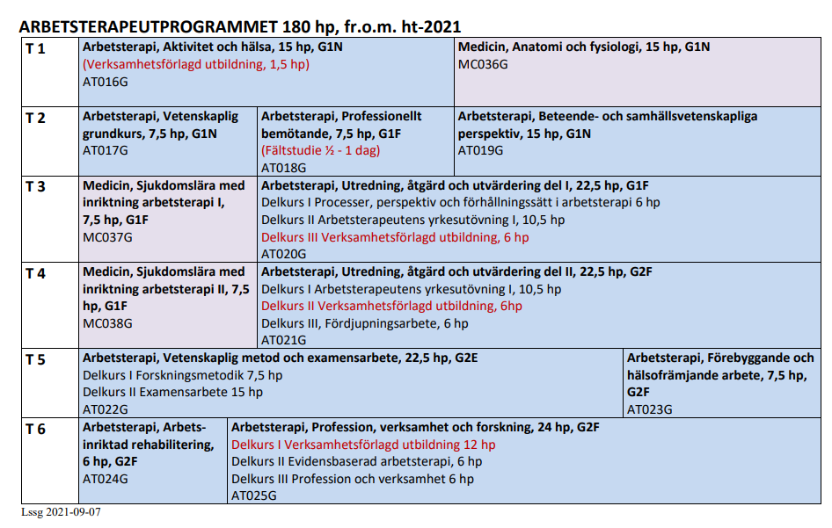
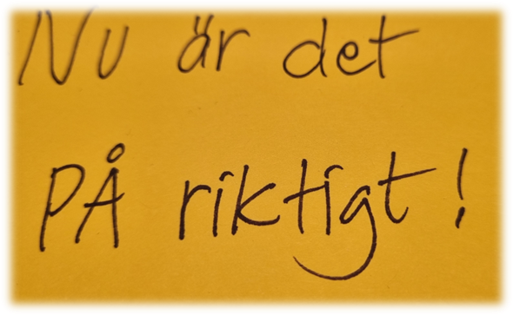

Slide 5
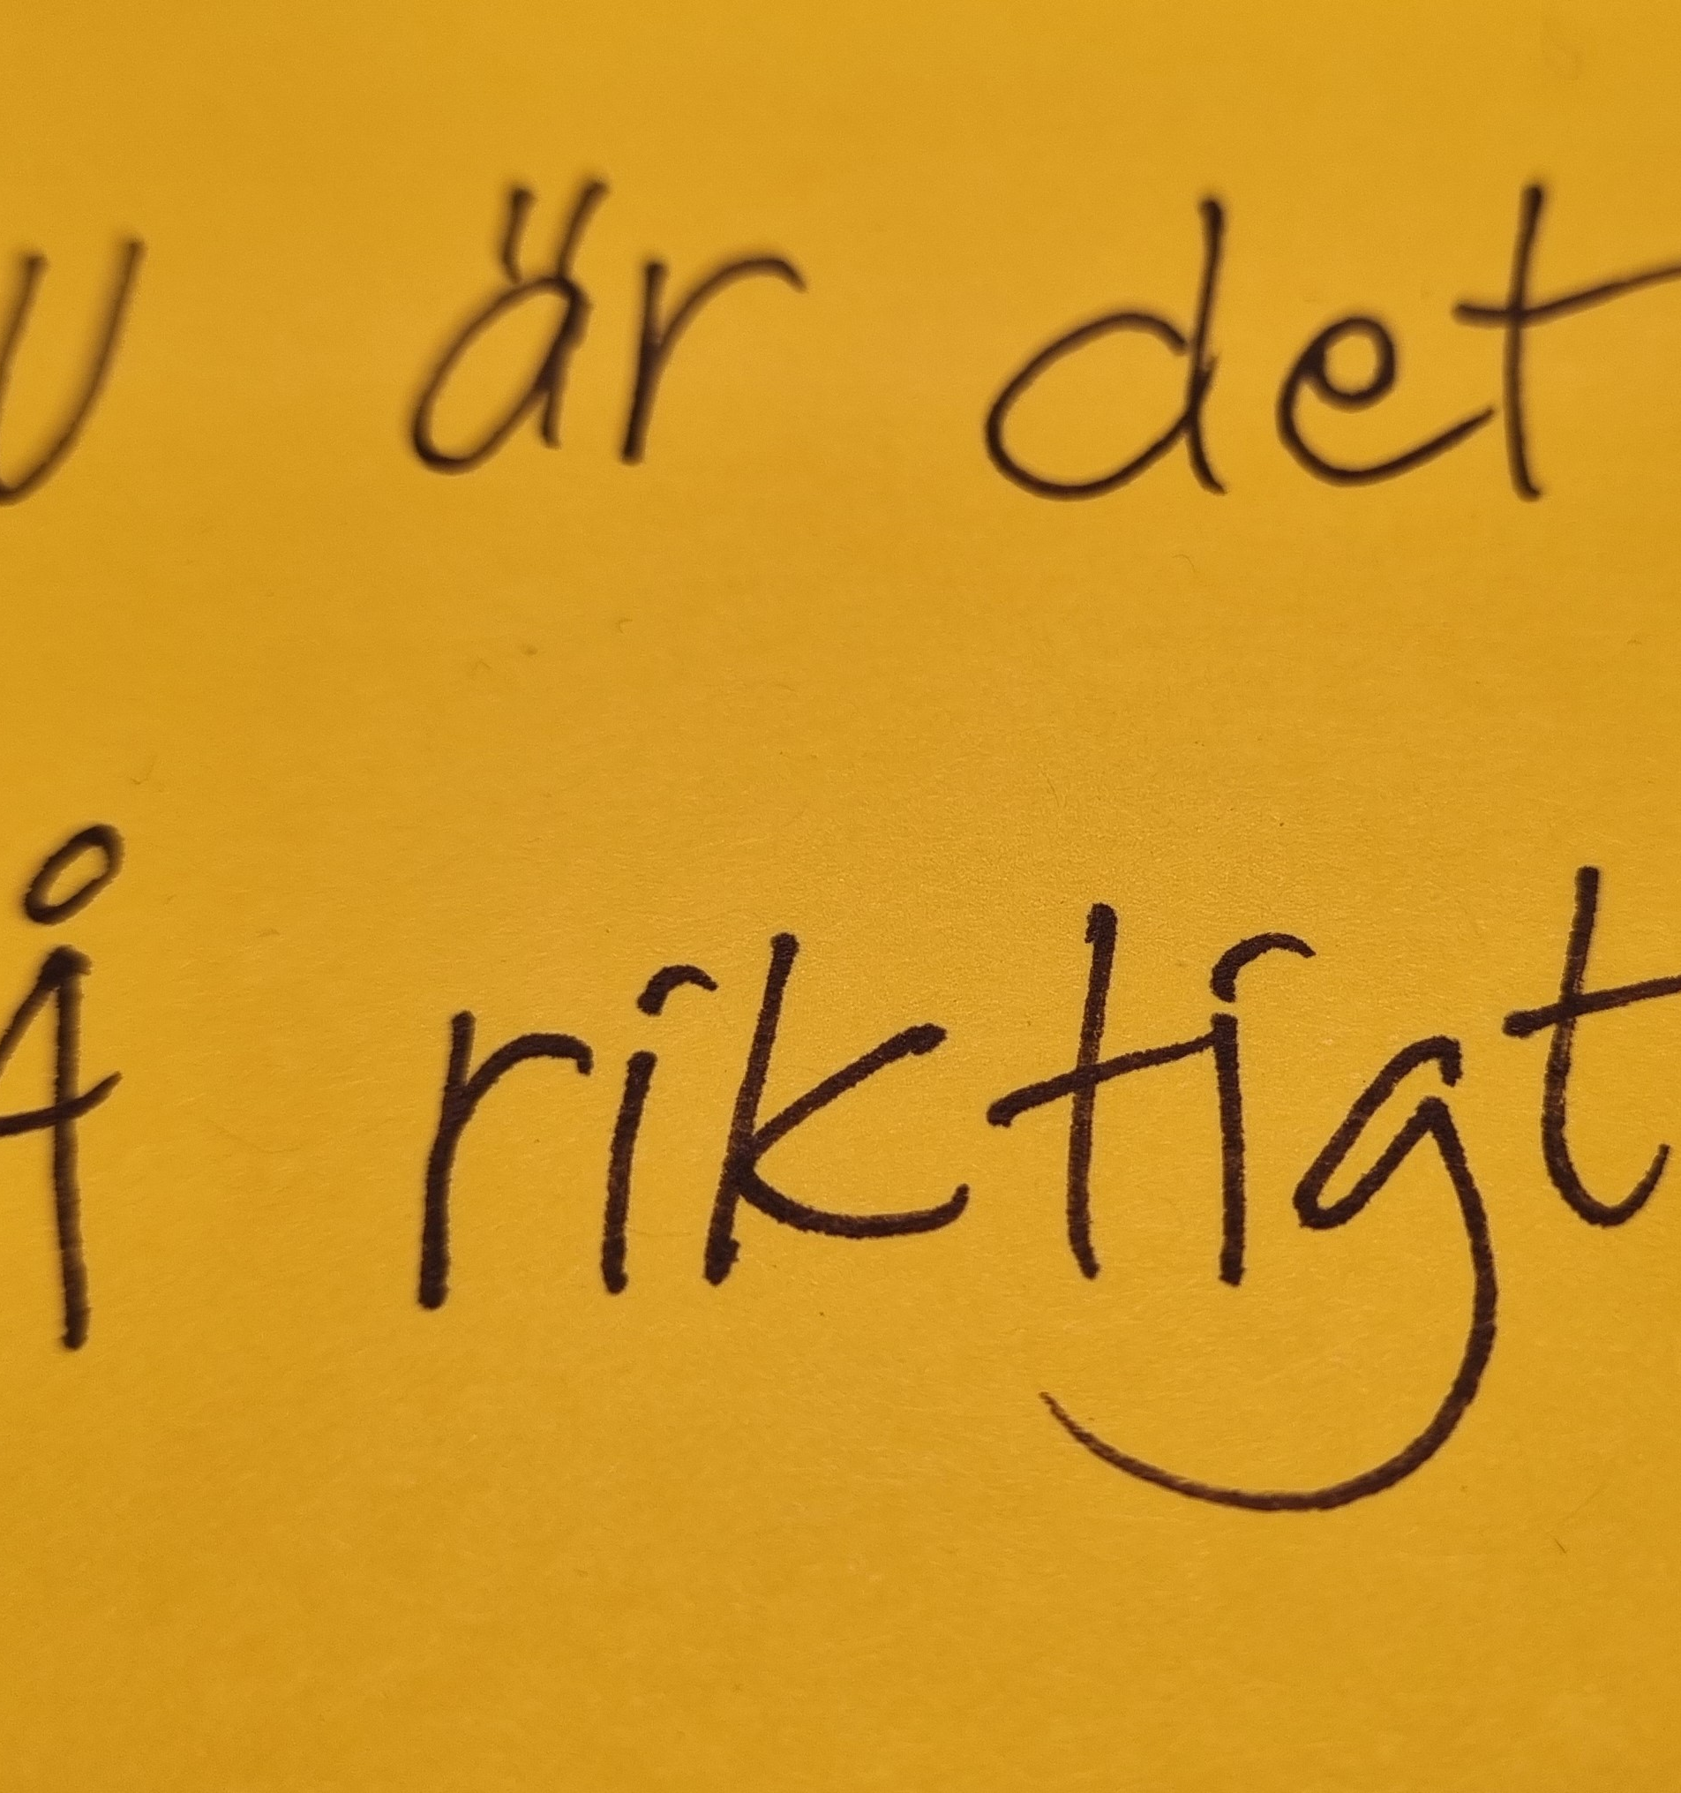
VFU, termin 3, Arbetsterapeutprogrammet
Fokusera på utredningsdelen
Sammanföra teori och praktik
Kunna följa den logiska strukturen i arbetsterapiprocessen Occupational Performance Process Model (OPPM).
Utföra intervjuer och observationer av fysisk aktivitets-förmåga med stöd av bedömningsinstrument
Delta i enklare åtgärder
Visa kunskap genom att reflektera med handledaren
Visa på kunskap – arbetsterapi

Slide 6
Dokument att ha kännedom om vid handledning under VFU
Kursplan
Delkursguide
Lärandeplan
Mittbedömning
Bedömnings(Betygs)underlag
Reflektera över anställningsbarhet
Notes:
För att veta vad som gäller från universitetets sida så finns en rad dokument som handledare behöver vara insatta i och
Ha förståelse för hur de ska användas
De räknas upp här och flera av er känner säkert igen dem sedan tidigare.

Slide 7
Kursens moment och examinationer
Kursintroduktion 21 nov Campus Almby
Handledarträff 17 nov via Zoom
VFU 24 nov- 18 dec vid tilldelad plats
VFU-seminarium 19 dec Campus Almby
Inlämning individuell 19 dec via wiseflow

Slide 8
Tidpunkt och omfattning
Verksamhetsförlagd utbildning (VFU) 6 hp genomförs i termin 3. Hösten 2025, veckorna 48 –51
VFU omfattar 40 timmar per vecka
30 timmar genomförs på utbildningsplatsen
10 timmar avsätts till kursens examinationsuppgifter
Hur timmarna fördelas, per dag avgör student och handledare tillsamman med hänsyn till lärandesituationer och verksamhet på utbildningsplatsen.

Slide 9
Studentens närvaro under VFU är viktig!
Vecka 1 30 timmar (10 timmar självstudier)
Vecka 2 30 timmar (10 timmar självstudier)
Vecka 3 30 timmar (10 timmar självstudier)
Vecka 4 24 timmar (1 dag VFU-seminarie)
= 114 timmar –
= 94 timmar utgör minsta antal närvarotimmar för att vara godkänd under sin VFU
Frånvaro (från verksamheten) under VFU-perioden för inte överstiga 20 timmar. Frånvarotid rapporteras på bedömningsunderlaget.
Notes:
Kolla antal närvarotimmar som krävs!!
VFU kräver obligatorisk närvaro.
Student och handledare planerar tillsammans den totala tiden
Frånvaron (från verksamheten) under VFU-perioden får ej överstiga 20 timmar. Frånvarotid rapporteras av handledare på betygsunderlaget
Vid frånvaro mer är 20 timmar, eller vid underkänd VFU, görs perioden om när nytt kurstillfälle ges, se även kursplanen.

Slide 10
Närvaro - frånvaro
Den verksamhetsförlagda utbildningen kräver obligatorisk närvaro.
Det innebär att studenten tillsammans med handledare planerar den totala tiden.
Frånvaro under VFU-perioden får inte överstiga 20 timmar.
Vid frånvaro mer än 20 timmar, eller vid underkänd VFU ges en möjlighet till att genomföra vfu-perioden när nytt kurstillfälle ges. Se även kursplan.

Slide 11
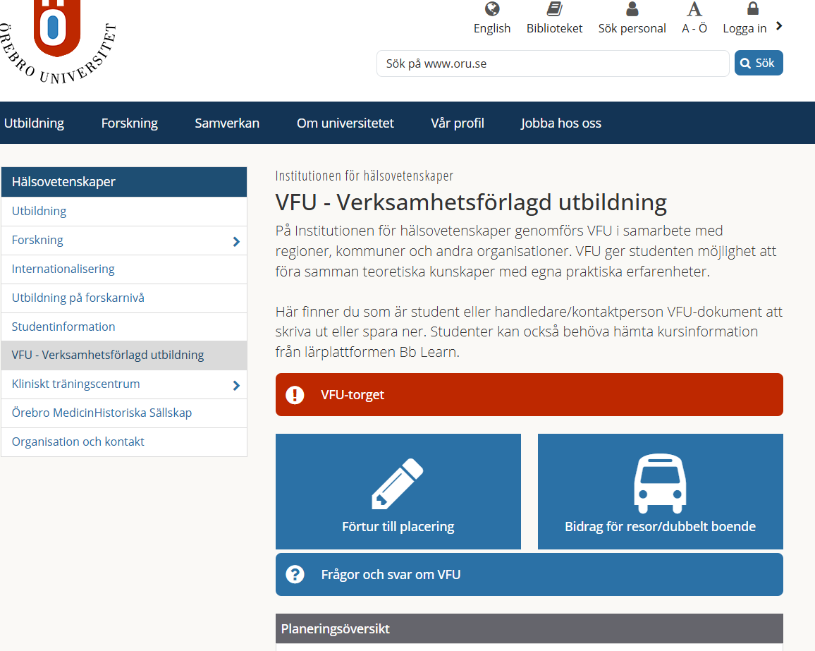
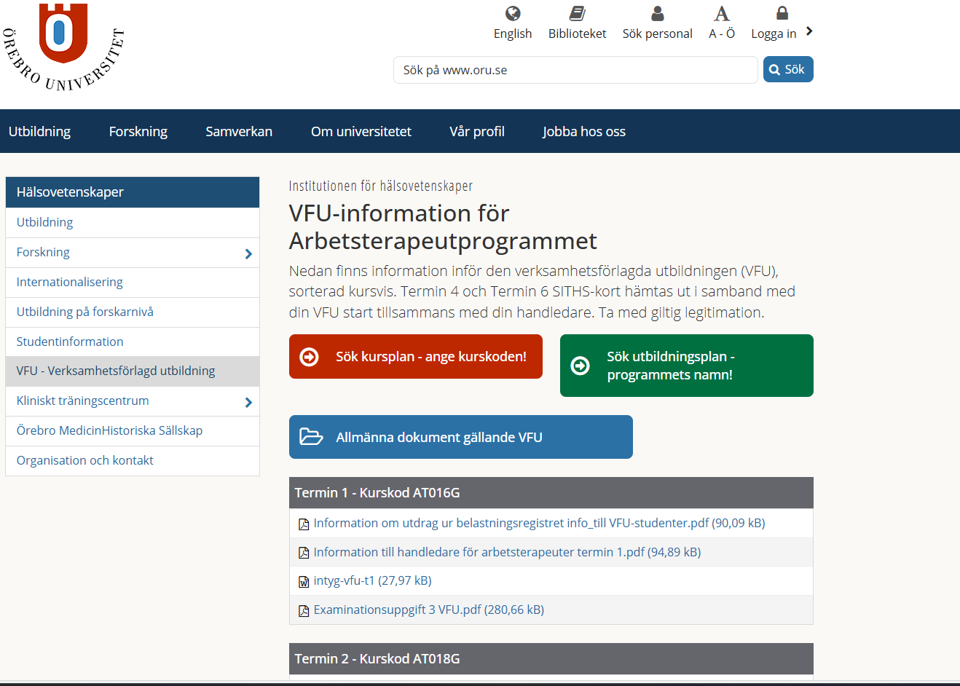
VFU-information och dokument
VFU - Verksamhetsförlagd utbildning - Institutionen för hälsovetenskaper - Örebro universitet
VFU-information för Arbetsterapeutprogrammet - Institutionen för hälsovetenskaper - Örebro universitet

Slide 12
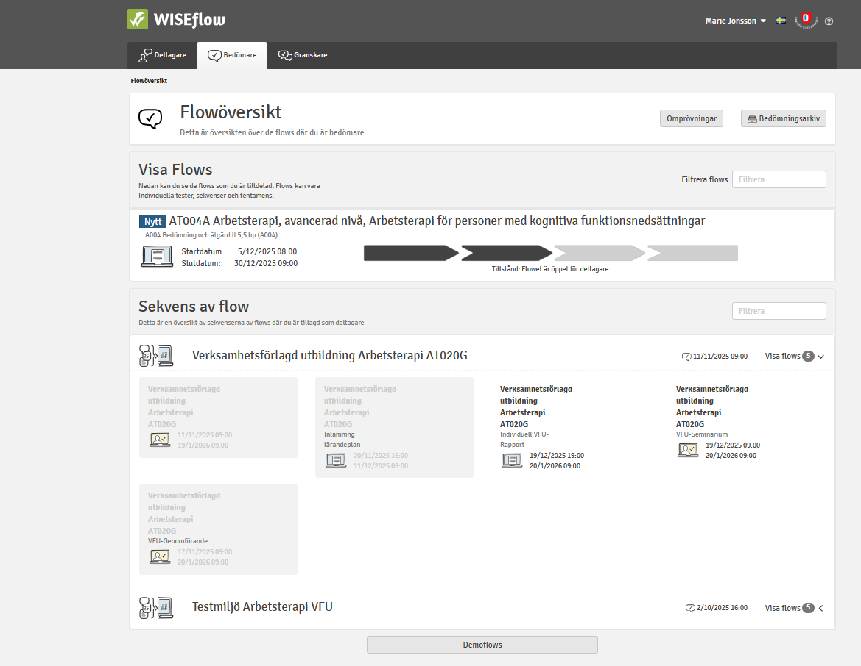
Lärandeplan & Bedömningsunderlag

Slide 13
Lärandeplan (finns på www.oru.se/hv/vfu)
Inför VFU ska studenten formulera en skriftlig, individuell lärandeplan som klargör den egna målsättningen med delkursen
Planen relaterar till kursens lärandemål samt mål för den personliga utvecklingen till arbetsterapeut.
Studenterna har blivit uppmanade att lämna in planen i wiseflow innan VFUn startar
Lärandeplanen ska diskuteras med handledaren under de första dagarna av den första VFU-veckan och följas upp fortlöpande för måluppfyllelse och komplettering
Om studenten inte själv tar initiativ till att diskutera sin lärandeplan med er är det bra om ni frågar efter den

Slide 14



Studenterna är olika men … ☺
Studenten ska visa sin lärandeplan
Studenten ska (våga) fråga – fråga –fråga OCH samtidigt visa på progression
Studenten ska reflektera (och ha tid för reflektion tillsammans med handledare)
Notes:
Studenterna är ju individer och väldigt olika.
Innan VFU har student fyllt i sin lärandeplan.
Den går ni tillsammans igenom med student vid introduktionen till VFU och går igenom i samband med mittbedömning.
Studenten ska (våga) fråga – fråga –fråga OCH samtidigt visa på progression. Dvs en utveckling i typen av frågor som visar studentens lärande.
Tid för reflektion individuellt och avsatt tid tillsammans med handledare. Hur genomförande för reflektion sker : Typ kontinuerligt i samband med patientkontakt eller avsatt tid 1- flera gånger per vecka avgörs i verksamheten.
Reflektion är viktigt för den professionella utvecklingen.

Slide 15

Vad har studenten med sig?
Arbetsterapeutisk teori: CMOP, KAWA, MoHO
Biomekaniskt perspektiv med fokus på fysisk funktionsnedsättning
Kunskap om utredning och åtgärder riktat mot fysisk funktionedsättning
Tränat på arbetsterapiprocess (OPPM) och centrala begrepp teori-person
Föreläsning och prövat använda ADL-taxonomin, COPM, Målsättning

Slide 16
Vad har studenten med sig?
Tillgänglighetsbegreppet, provat att skriva bostadsanpassningsansökan
Förflyttningskunskap
Förflytningshjälpmedel/hjälpmedel fokus behov CFH
Rullstolsanpassning/eldrivna rullstolar kriterier
Mäta handfunktion. Handrehabilitering.
= biomekaniskt perspektiv
Under höstterminen kommer dessa delar mer ingående efter VFU

Slide 17

Behörighet inför kurs AT020G Vad är student klar med inför VFU (= godkänd)
Arbetsterapi, Aktivitet och hälsa 15 hp
Vetenskaplig grundkurs 7.5 hp
Professionellt bemötande 7.5 hp
Medicinkurs – anatomi och fysiologi 15 hp

Slide 18
Vad kan student vara klar med ELLER inte klar med inför VFU
Beteende och samhällsvetenskapligt perspektiv 15 hp
Sjukdomslära med inriktning fysisk funktionsnedsättning
Vad har studenten fått tidigare under termin T3 (AT020G)?
Arbetsterapiprocess (OPPM), perspektiv och förhållningssätt 5.5 hp
Biomekaniskt perspektiv 4.5 hp
Seminarier och erbjudits olika ”Deltagit-moment”

Slide 19

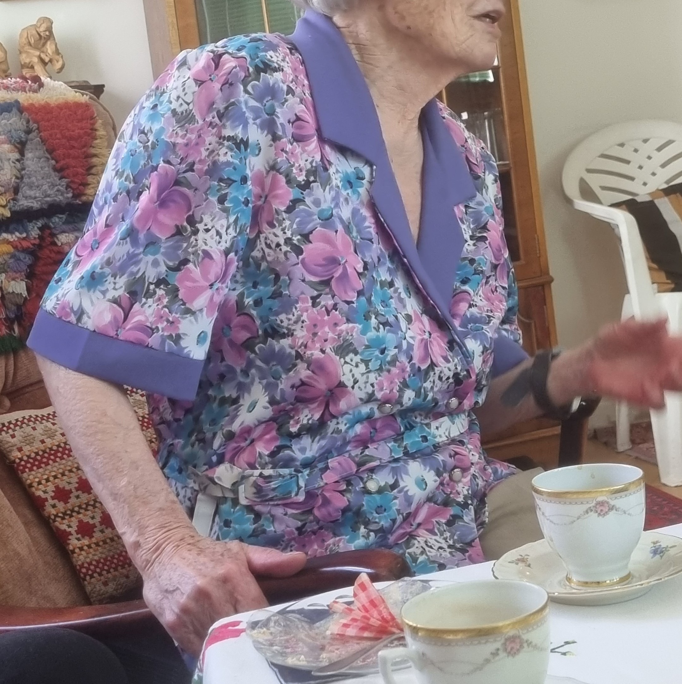
Vad ska student göra och kunna under VFU? - sammanföra teori OCH praktik
Använda logisk ordning och följa arbetsterapiprocessen
(OPPM)
Beakta vilja, vanor och roller/Drivkraft (motivation) hos personen/patienten
Person – Aktivitet – Miljö
Använda bedömningsinstrument (Dvs. följa manual och “göra som det är tänkt”)
Förskrivning hjälpmedel;Förskrivaransvar (få insikt i förskrivarprocess)
Öva på patientrelaterad dokumentation

Slide 20

Dagbok
Under VFU ska studenten skriva dagbok
En rekommendation är att använda den sista stunden av arbetsdagen till att skriva noteringar om dagens händelser, iakttagelser, känslor och reflektioner.
Dagboksanteckningarna ska fungera som underlag för reflektion samt en dokumentation av studentens lärande i VFU under hela utbildningen.

Slide 21
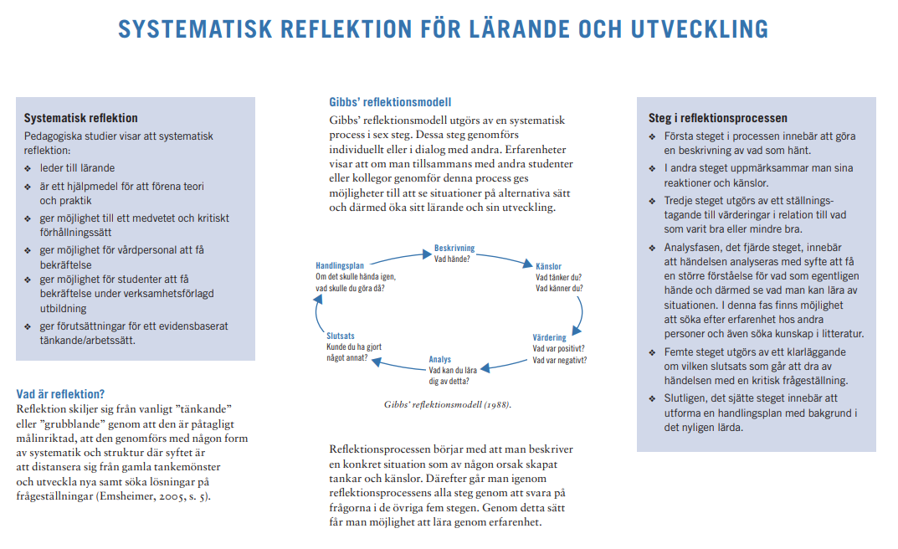
Systematisk reflektion
Som struktur för den systematiska reflektionen över händelser används Reflektionscykeln enligt Gibbs (1998).
Studenten ska genomföra reflektion, på egen hand eller tillsammans med handledare, efter möte med klient eller annan situation studenten varit med om. Reflektionen kan göras skriftligt eller muntligt.
Vissa studenter kan ha svårt att komma igång med att reflektera och kan då behöva er hjälp

Slide 22
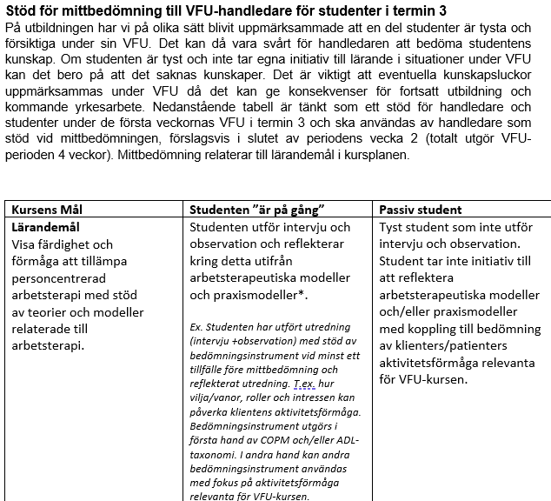
Bedömnings-/handledningssamtal
Handledaren ansvarar för fortlöpande handledningssamtal samt mittbedömning och bedömning vid VFU-periodens slut.
Vid mittbedömningssamtal utvärderar och planerar student och handledare tillsammans vägen fram till hur lärandemålen i VFU ska uppnås. Handledaren kan också förmedla råd för studentens fortsatta utbildningstid.
Inför bedömningssamtal ska studenten vara väl förberedd, lärandeplanen är en hjälp i dessa förberedelser.
Handledaren har bedömnings-(betygs)underlaget som stöd för bedömningen (finns i wiseflow).

Slide 23
Betyg på delkursen
Bedömning i delkursen verksamhetsförlagd utbildning omfattar:
Bedömnings(betygs-)underlaget från VFU-handledaren fylls i, i wiseflow
Deltagande vid VFU-seminarium
Bedömning av skriftlig examinationsuppgift (del I, II, III)
Bedömning görs enligt betygen underkänd eller godkänd

Slide 24
Skriftlig examinationsuppgift
Består av tre delar:
Studenten ska beskriva en arbetsterapeutisk utredningssituation som de utfört under sin VFU. Situationen ska struktureras och beskrivas utifrån arbetsterapiprocess, Occupational Performance Process Model (OPPM) (CAOT, 1997). Samtliga steg i arbetsterapiprocessen OPPM ska beskrivas men med tyngdpunkt på utredningsbeskrivning (där studenten inleder din arbetsterapeutiska utredning genom en intervju).
Vidare ska studenten redogöra för ett professionellt förhållningssätt som beskriver en klientsituation och eventuellt deras närstående där det framgår att hur förhållningssätt ändrats/anpassats relaterat till en händelse som observerats under VFU.
Studenten gör en personlig reflektion kring utförd utredning.

Slide 25
Förväntningar på handledaren
Tydlig för-/efterhandledning med handledaren.
Tillfällen för intervju med stöd av COPM/ADL-taxonomin skapas i verksamheten.
Tillfällen för observation med stöd av ADL-taxonomin skapas
Tydlig handledning i samband med att student genomför intervju, se intervjutillfällena som träning, dela upp intervjutillfällen i ”smådelar”.
Strukturerade reflektionstillfällen med handledaren.
Fokus på fysisk funktionsnedsättning vid handledning.
Viktigt att få öva Dokumentation – innehåll (precist och koncist) !

Slide 26
Tips till handledaren
Tänk högt så att studenten kan höra vad som händer i ditt huvud. Det är svårt för studenter att följa alla steg du tar när du fattar olika beslut. Studenter lär sig inte bara genom att se hur du gör, försök att dela dina tankar kontinuerligt.
Ställ frågor som ”vad” och ”varför” när det gäller studentens kliniska beslut. Det är frågor som studenter fasar för eftersom det finns en risk de verkar okunniga, men studenter behöver fråga sig själva de här frågorna. Om du inte vet varför du gör någonting måste du verkligen stanna upp och tänka över vad du gör – tänk på att ställa frågorna så att de inte uppfattas som kritik

Slide 27
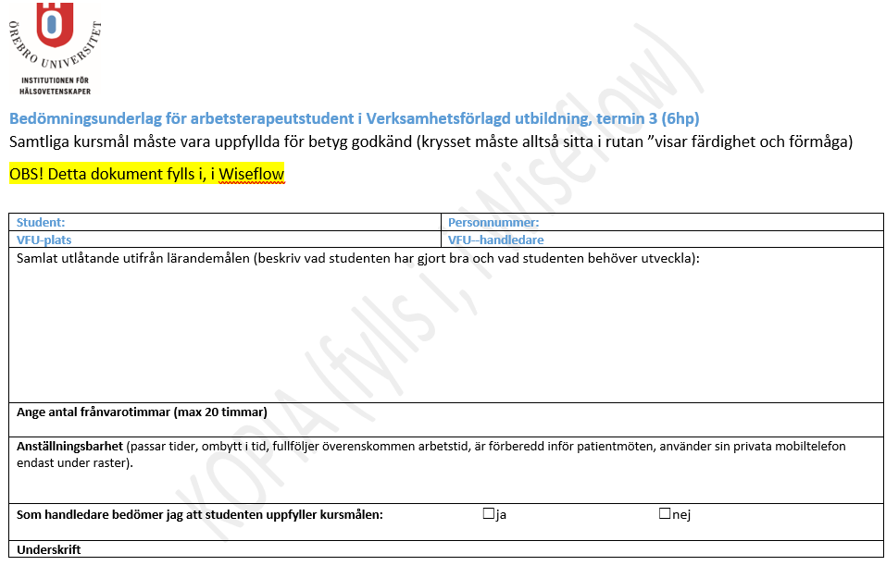
Notes:
Samtliga kursmål måste vara uppfyllda för betyg godkänd
Anställningsbarhet Återfinns i bedömningsunderlag mittbedömning och bedömningsunderlag.
Det har blivit viktigt att tidigt att ta upp vilka regler som gäller för er arbetsplats som tex:
Se bild

Slide 28
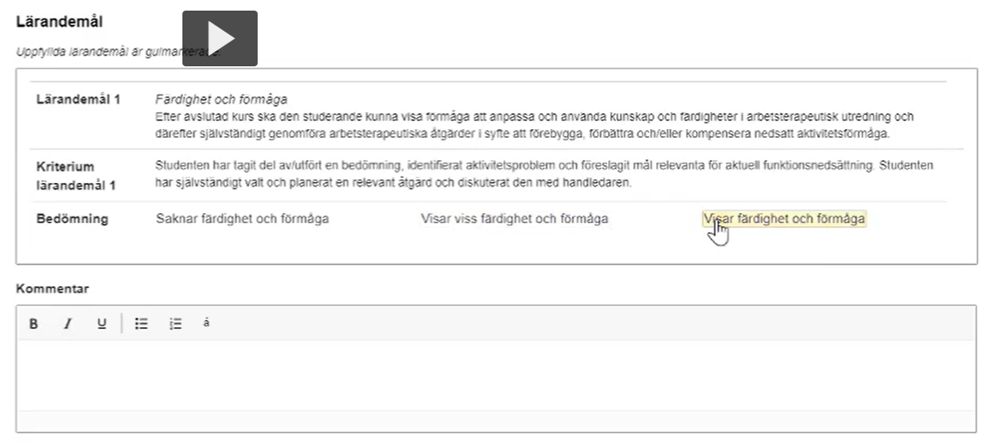
Bedömningsunderlaget i WISEflow (fylls i vid slutbedömning)
Notes:
Och då kan det se ut så här.

Slide 29

Skicka in bedömningsunderlaget (görs i samband med slutbedömning av VFU)
Ni fyller i bedömningsunderlaget i Wiseflow.
Inlogg via er AKA eller delkursansvarig

Slide 30

Känns något fel?
” Det här fungerar inte … ”
Vänd er i första hand till er aktuella AKA
Ni som inte har AKA kontaktar Marie Jönsson och vid behov examinator Lis Sjöberg
E-post: marie.jonsson@oru.se Telefon: 019-30 23 37 Rum: P2155

Slide 31

Tack och lycka till!

Slide 33
Betygsunderlaget - När uppnås målen ?
Saknar färdighet och förmåga = underkänd student
Visar viss färdighet och förmåga = underkänd student
Visar färdighet och förmåga = godkänd student
Mittbedömning är viktig för students fortsatta utveckling/progression
Notes:
Att tänka på vid slutbedömning:
För att vara godkänd ska alla mål vara uppnådda.
Dvs. student ska visar färdighet och förmåga. Om endast ”Viss färdighet = underkänd student
Förutom studentens närvaro: Viktigt att godkänna den student som verkligen är godkänd
T 3 Kan finnas text i betygsunderlaget … som anger ”Viss förmåga” och som egentligen har inneburit att studenten är underkänd.
Underkänd = gör om VFU nästa tillfälle (nästa termin).
Det är ofta till studentens bästa att göra om VFU!

Slide 34
Exempel (typ av resonemang vid mittbedömning)
”Lyssna mer, fråga mer, var mer nyfiken …”
”Du har deltagit i olika sammanhang vid utredning och toalettstolsförhöjning har provats ut. Hur tänker du att …?”
”Du är glad och trevlig och utför olika typer av ärenden som uppkommer, som att … Hur tänker du att du kan…”

Slide 35
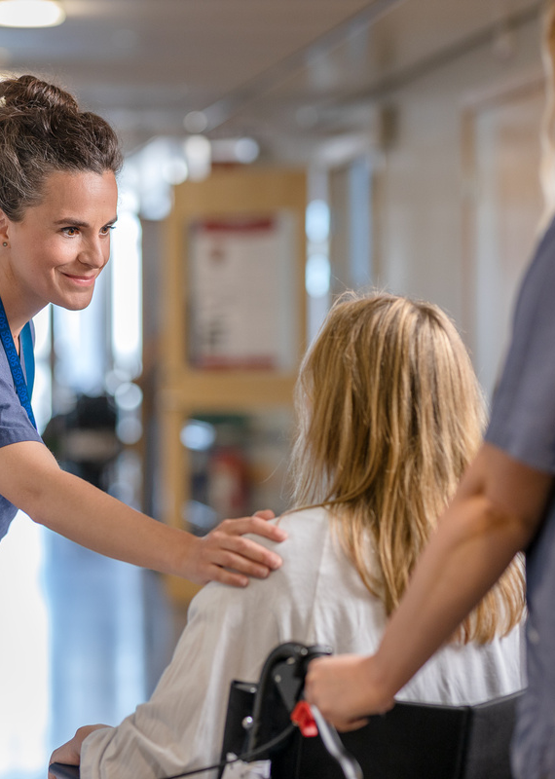
För att utvecklas behöver studenten:
Öva mycket på att genomföra patientsamtal/- intervju och observation för att få flyt och öka säkerhet.
Visa intresse, ta initiativ och utmana sig själv (och utmanas).
Våga ställa frågor (men också ha progression i sina frågor under VFU).
Utveckla sin förmåga att se helheten i en situation under pågående VFU.
Se, förstå och reflektera över patientens aktivitetsförmåga påverkas av psykosocial och fysisk miljö.
Göra utredning först, innan du föreslår åtgärder
Öva på patientrelaterad dokumentation.

